Slide 1
Уторак 21.04.2020. 13:50h РТС 2 4. разред Наставна јединица: Пишемо писмо, поруку, позивницу
Учитељица Данијела Цветковић
ОШ ,,Душан Јерковић“
Банатски Карловац
dacacvele@gmail.com

Slide 2
Видевши распоред часова на РТС 2, родила се идеја да ученицима учиним занимљивијим ове карантинске дане и мотивишем их да у пракси примене научено градиво.
У складу са тим ступила сам у контакт са колегиницом, учитељицом Миром Вукотић из ОШ „Стеван Чоловић“ из Ариља.

Slide 3
Идеја је била да ученици њеног и мог одељења међусобно размене писма.
Договориле смо се да ми она пошаље имена и адресе својих ученика које ћу ја проследити појединачно ученицима мог одељења.

Slide 4
У уводном делу обавестила сам ученике о теми којом ће се бавити на 148. часу који се одржава онлајн на РТС 2.
Ученици су испратили час на РТС 2.
Након завршеног онлајн часа обавестила сам ученике о активности.

Slide 5
Ученици су добили задатак да непознатом другу/другарици из Ариља напишу писмо у коме ће представити свој крај.
Мотивисали смо ученике да у писму наведу занимљива и атрактивна места у свом крају која би њихови вршњаци из Ариља могли да посете.
Ученици из Ариља обавештени су да ће им на њихову адресу стићи писмо непознатог друга/другарице из Банатског Карловца. Њихов задатак биће да одговоре на добијено писмо.

Slide 6
Ученици су се радовали добијеном задатку. По њиховим речима, ово им је помогло да скрену мисли са негативних прича о вирусу и баве се овим занимљивим истраживањем.
Трудећи се да пронађу и препоруче што више података о занимљивим местима свог краја, ученици овладавају дигиталним компетенцијама.
Ученици 4-2 одељења током ове школске године посвећено су сакупљали рециклажни материјал (пластичне флаше, картон, лименке), и новцем прикупљеним овим путем реализовали су посету Београду где су обишли Храм Светог Саве и Трг бајки.

Slide 7
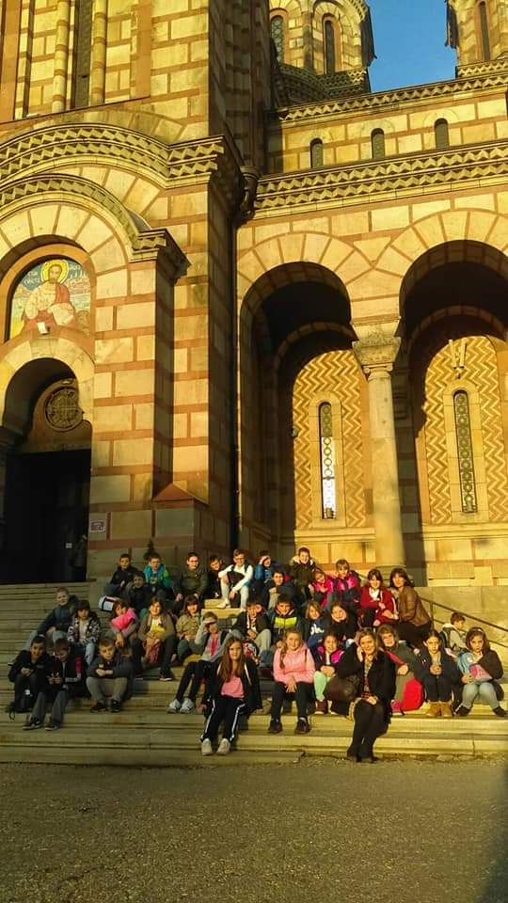
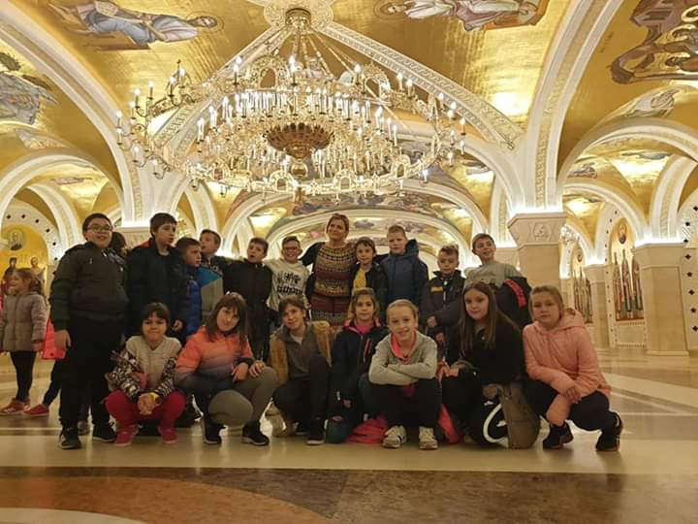
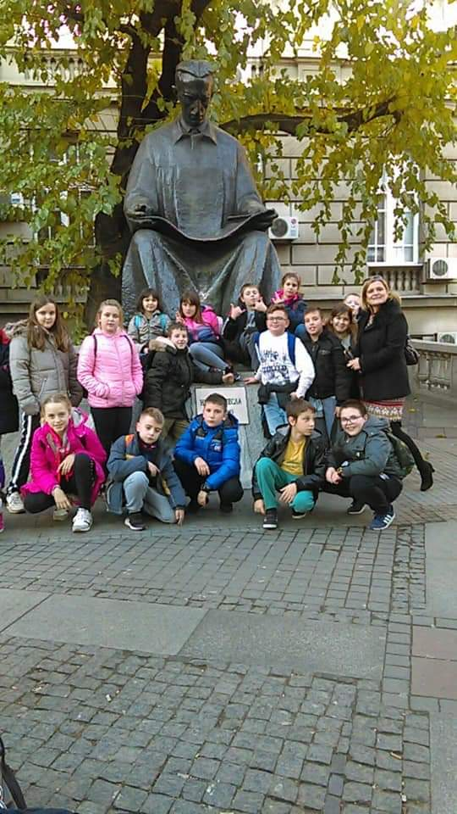
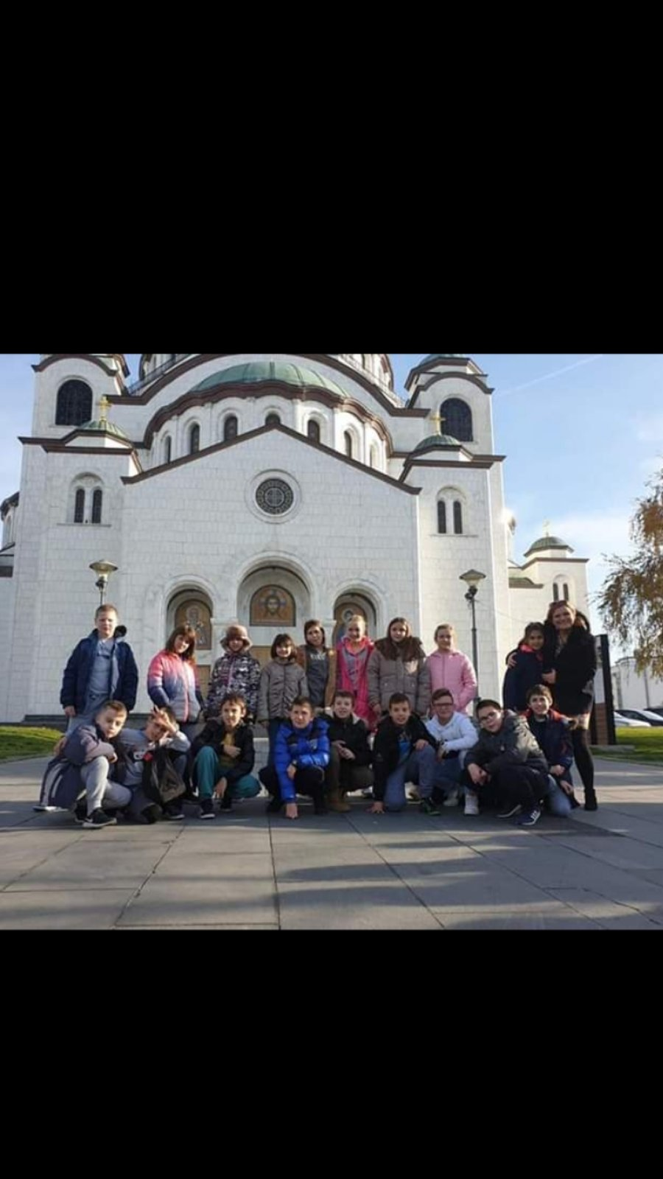
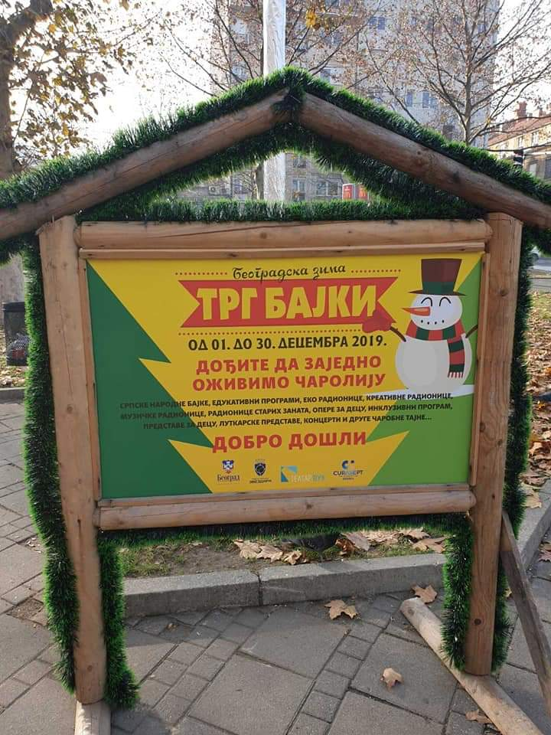
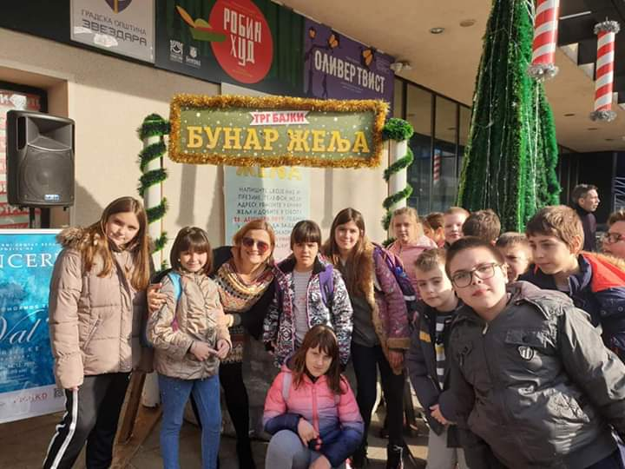

Slide 8
Овом активношћу ученицима су постављени нови циљеви (развијање предузетничких компетенција код ученика) да наставе да се баве прикупљањем рециклажног материјала како би остварили посету Ариљу.
Ова активност ће ући у Развојни план школе.

Slide 9
Ученици су са радошћу представили свој крај непознатим другарима из Ариља. Послали су адресирана писма и нестрпљиво очекивали одговоре.
По реакцијама које су уследиле након добијања повратног писма закључила сам да су се ученици неизмерно радовали. Родила су се нова пријатељства и договорени су сусрети и дружења у наредном периоду.

Slide 10
